Slide 1
Sistema di calcolo della pensioni
La pensione è calcolata con il sistema di calcolo contributivo per i lavoratori privi di anzianità contributiva al 31 dicembre 1995.
La pensione è calcolata con il sistema retributivo e misto (una quota con il sistema retributivo e una quota con il sistema contributivo) per i lavoratori con anzianità contributiva al 31 dicembre 1995.
Dal 1° gennaio 2012, a tutti i lavoratori viene applicato il sistema di calcolo contributivo sulla quota di pensione corrispondente alle anzianità contributive maturate a decorrere dal 1° gennaio 2012.

Slide 2
Sistema retributivo
Il sistema retributivo si applica alle anzianità contributive maturate fino al 31 dicembre 2011 dai lavoratori con almeno 18 anni di contributi al 31 dicembre 1995.
Secondo tale sistema, la pensione è rapportata alla media delle retribuzioni (o redditi per i lavoratori autonomi) degli ultimi anni lavorativi.
Si basa su tre elementi:
l'anzianità contributiva, data dal totale dei contributi fino a un massimo di 40 anni;
la retribuzione/reddito pensionabile;
l'aliquota di rendimento, pari al 2% annuo della retribuzione/reddito

Slide 4
Sistema retributivo
L'importo della pensione con il sistema retributivo si compone di due quote.
La quota A è determinata sulla base dell'anzianità contributiva maturata al 31 dicembre 1992 e sulla media delle retribuzioni degli ultimi 5 anni precedenti la data di pensionamento per i lavoratori dipendenti, e dei 10 anni immediatamente precedenti la data di pensionamento per i lavoratori autonomi.
La quota B è determinata sulla base dell'anzianità contributiva maturata dal 1° gennaio 1993 alla data di decorrenza della pensione e sulla media delle retribuzioni/redditi degli ultimi dieci anni per i lavoratori dipendenti e degli ultimi 15 anni per gli autonomi.

Slide 5
Sistema misto
.
Per i lavoratori con un'anzianità contributiva inferiore a 18 anni al 31 dicembre 1995 la pensione viene calcolata in parte secondo il sistema retributivo, per l'anzianità maturata fino al 31 dicembre 1995, in parte con il sistema contributivo, per l'anzianità maturata dal 1° gennaio 1996.
Per i lavoratori con un'anzianità contributiva pari o superiore a 18 anni al 31 dicembre 1995 la pensione viene calcolata in parte secondo il sistema retributivo, per l'anzianità maturata fino al 31 dicembre 2011 secondo le modalità descritte nel paragrafo relativo al sistema retributivo, e in parte con il sistema contributivo, per l'anzianità contributiva maturata dal 1° gennaio 2012.

Slide 6
Sistema contributivo
La pensione è calcolata esclusivamente con il sistema di calcolo contributivo per i lavoratori privi di anzianità contributiva al 1° gennaio 1996.
Ai fini del calcolo occorre:
individuare la retribuzione annua dei lavoratori dipendenti o i redditi conseguiti dai lavoratori autonomi o parasubordinati;
calcolare i contributi di ogni anno sulla base dell'aliquota di computo (33% per i dipendenti).
determinare il montante individuale che si ottiene sommando i contributi di ciascun anno opportunamente rivalutati sulla base del tasso annuo di capitalizzazione (variazione media quinquennale del PIL;
applicare al montante contributivo il coefficiente di trasformazione, che varia in funzione dell'età del lavoratore, al momento della pensione.

Slide 7
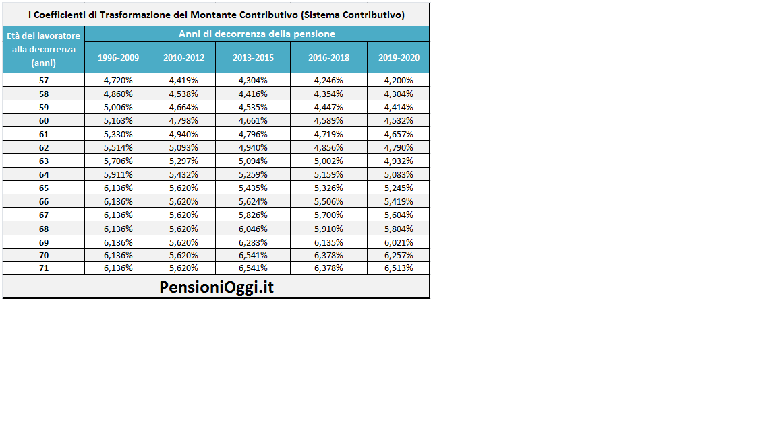

Slide 8
Il montante contributivo
Il montante individuale rappresenta il capitale che il lavoratore ha accumulato nel corso degli anni lavorativi. Per determinare il montante individuale dei contributi occorre:
individuare la base imponibile annua, cioè la retribuzione annua per gli iscritti alle gestioni pensionistiche dei lavoratori dipendenti ovvero il reddito annuo per gli iscritti alle gestioni previdenziali dei lavoratori;
calcolare l'ammontare dei contributi di ciascun anno moltiplicando la base imponibile annua per l'aliquota di computo del 33% per i periodi di contribuzione da lavoratore dipendente, ovvero per l'aliquota di computo di anno in anno vigente per i lavoratori autonomi e per i parasubordinati;
sommare l'ammontare dei contributi di ciascun anno, rivalutato annualmente sulla base del tasso annuo di capitalizzazione Il tasso di capitalizzazione è stato modificato da ultimo dal decreto legge 21 maggio 2015, n. 65.
L'importo così ottenuto costituisce la quota di montante individuale dei contributi per i periodi maturati successivamente al 31 dicembre 1995. La rivalutazione del montante contributivo su base composta deve essere operata il 31 dicembre di ciascun anno con esclusione della contribuzione dello stesso anno e ha effetto per le pensioni aventi decorrenza dal 1° gennaio dell'anno immediatamente successivo.

Slide 9
